Slide 1
vegetarisch

Slide 2
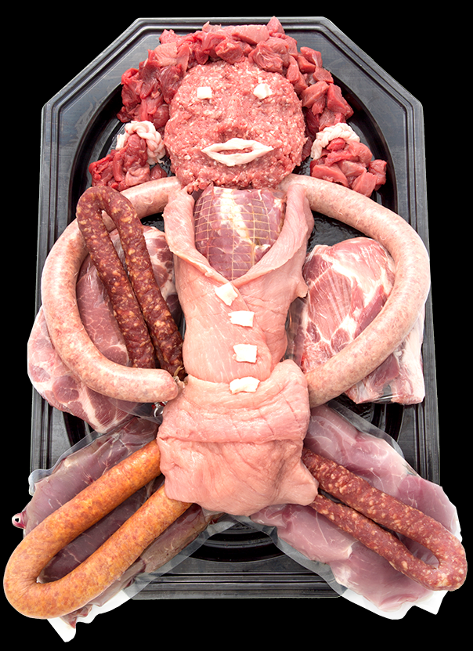
geen dier doden dus:
geen vlees

Slide 3
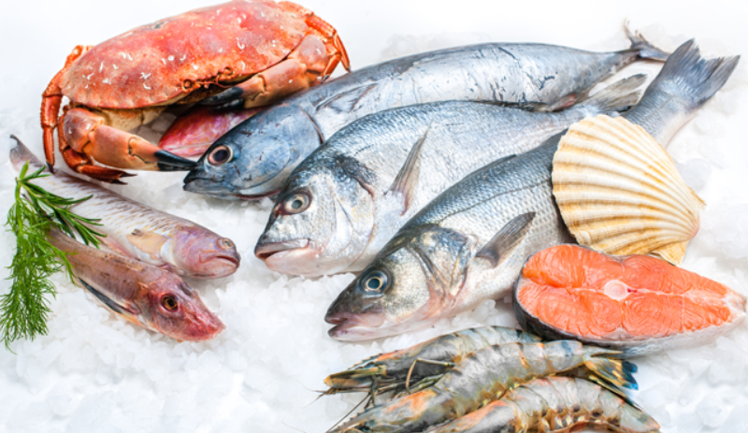
geen dier doden dus: geen vis

Slide 4
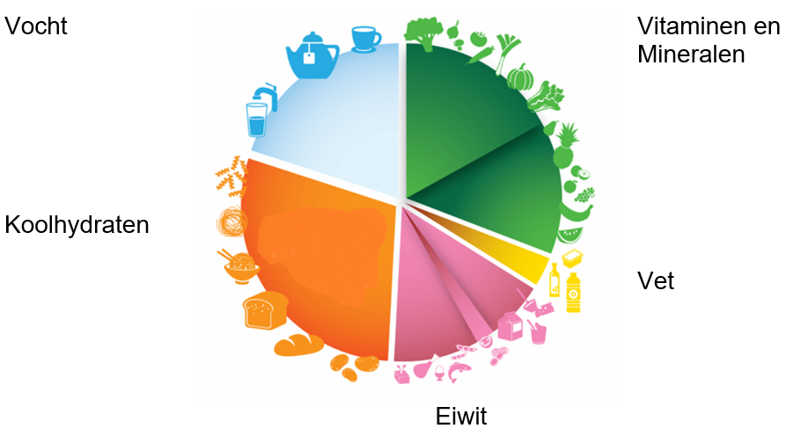
Welke voedingsstof zit in vlees of vis ?

Slide 5
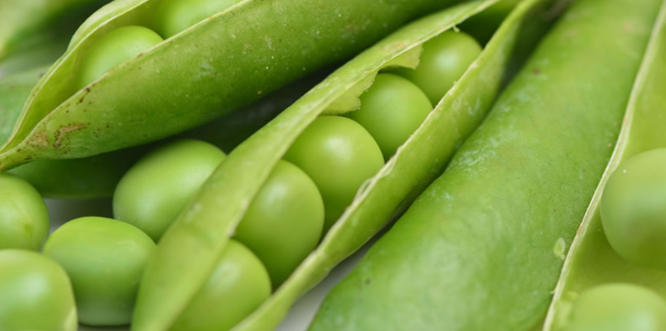
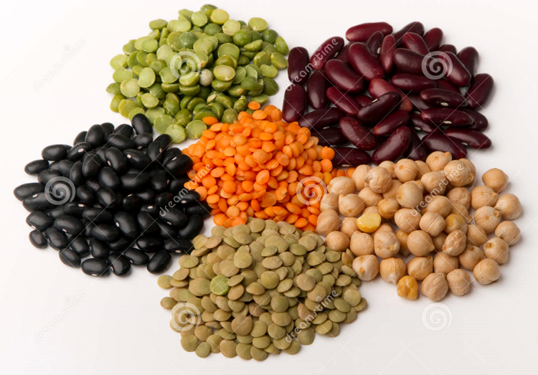
eiwitvervangers:
peulvruchten
bonen
linzen
erwten
kapucijners

Slide 6
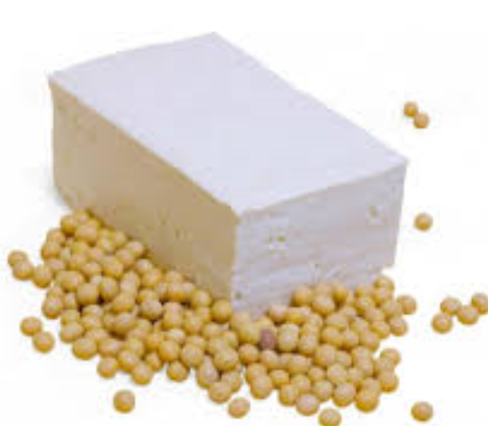
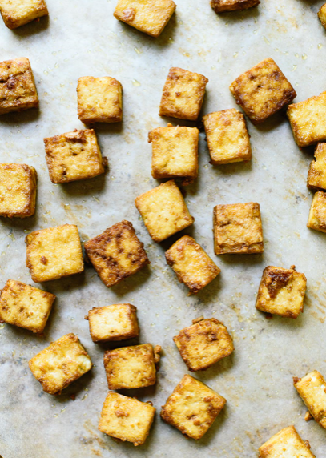
sojaboon
volwaardig eiwit
tofoe

Slide 7
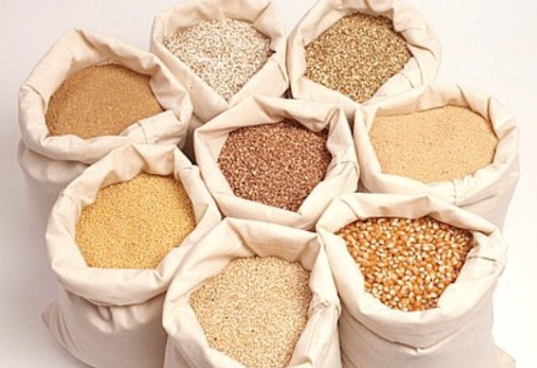
peulvruchten combineren met graan
(tarwe, spelt, rogge, haver, mais, rijst)
→ geeft volwaardig eiwit

Slide 8
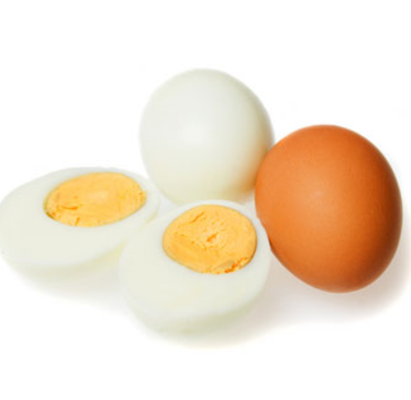
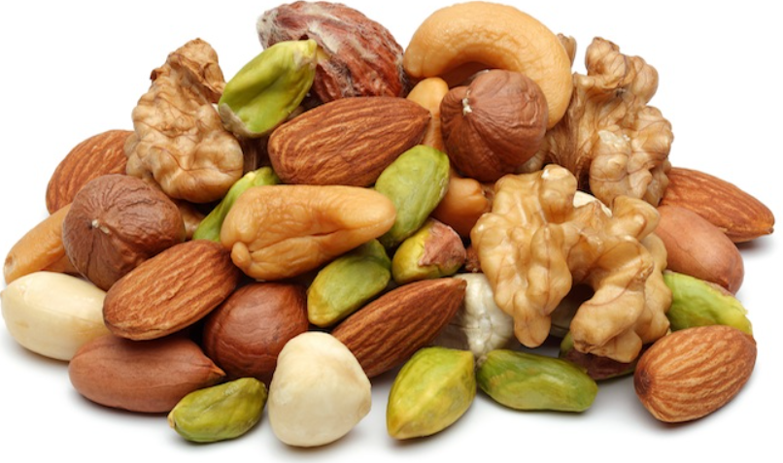
ei
noten

Slide 9
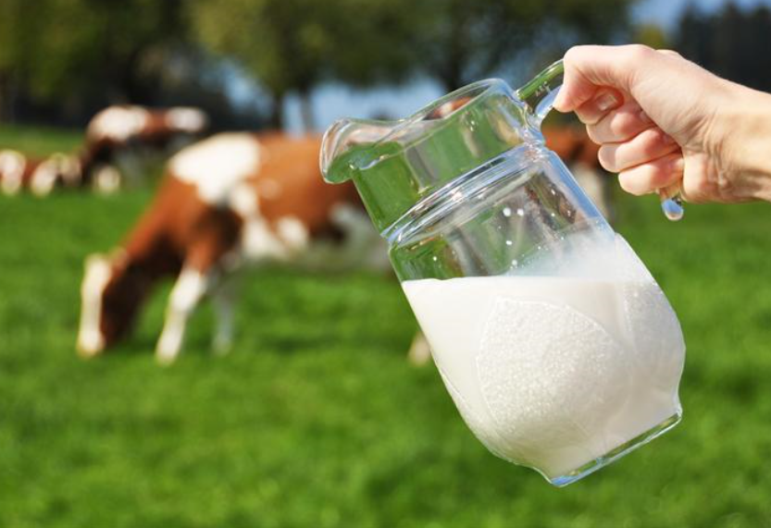
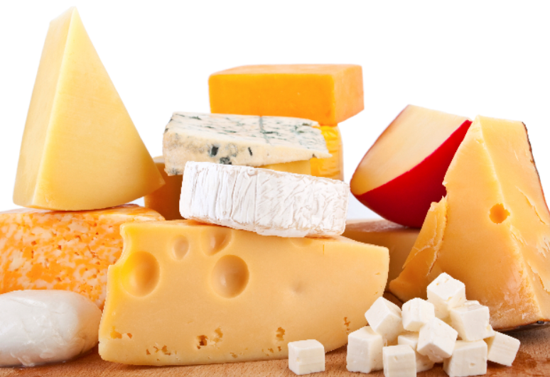
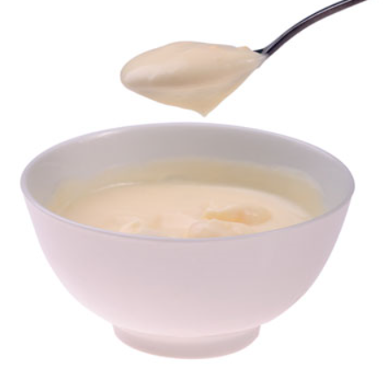
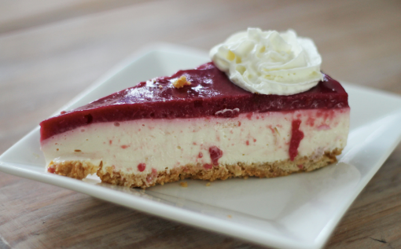
Zuivelproducten
Kaas
Kwark
Yoghurt
melk

Slide 10
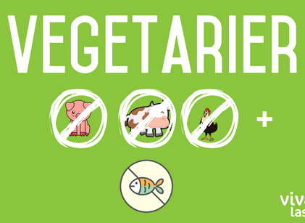
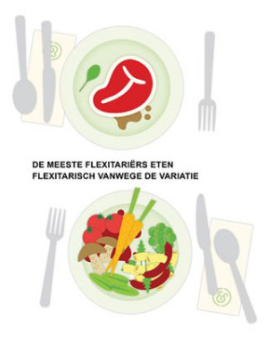
Verschillen vegetariër en flexitariër en veganist
Eet 1 of meerdere dagen van de week geen vlees.

Slide 11
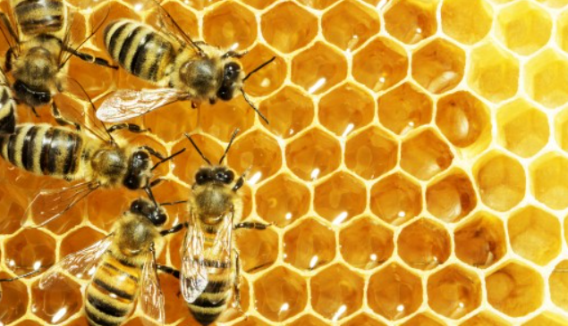
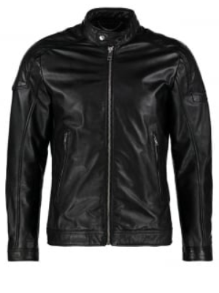
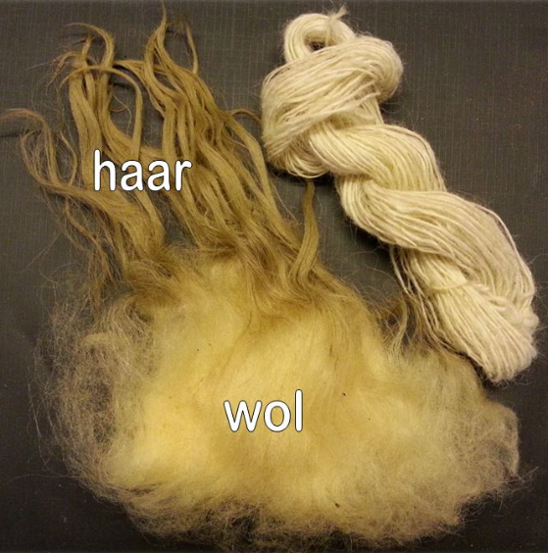
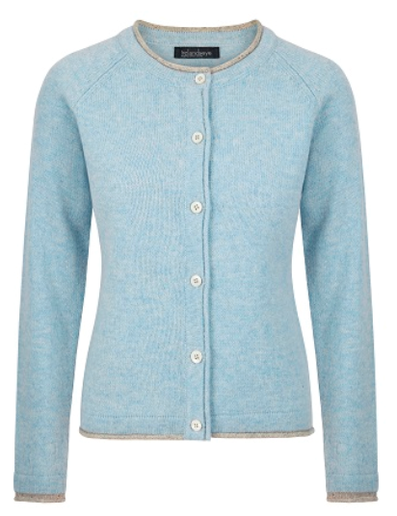
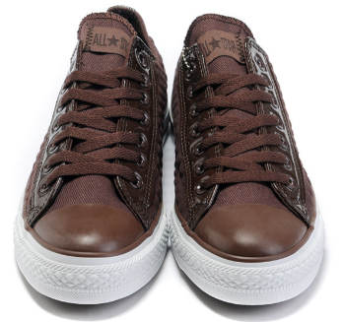
veganist
niets van dieren
honing
leer

